Slide 1
Примеры использования диаграмм состояний

Slide 2
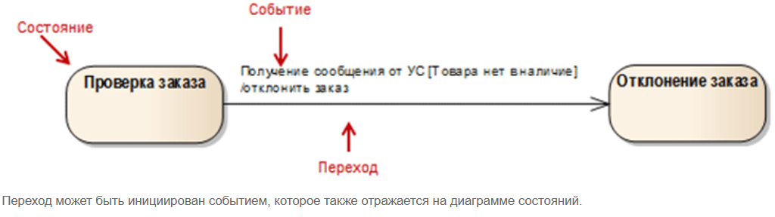

Slide 3
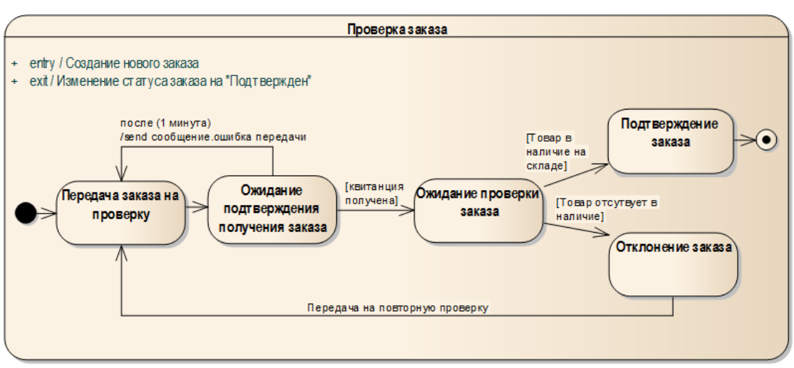
Проверка заказа

Slide 4
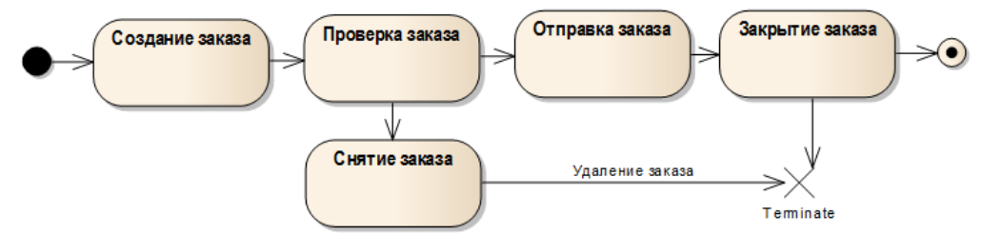
Создание заказа

Slide 5
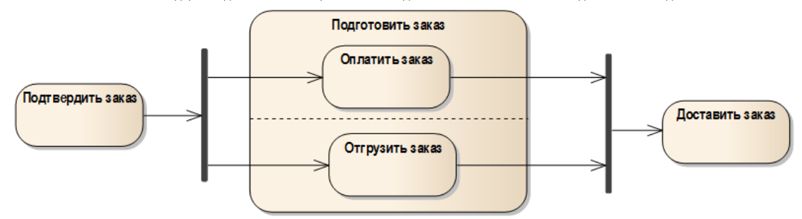
Работа с заказом (используется составное состояние)

Slide 6
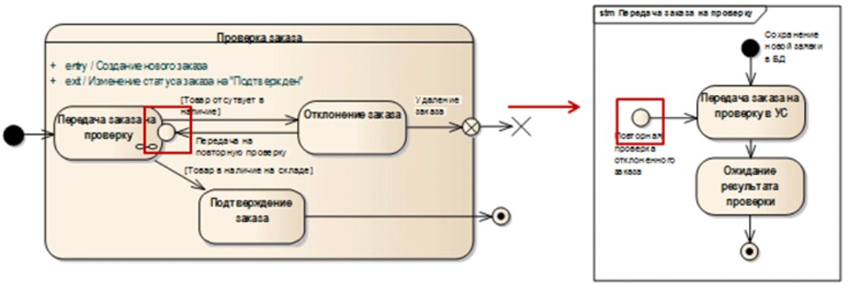
Проверка заказа (используется переход из одного составного состояния в другое)

Slide 7
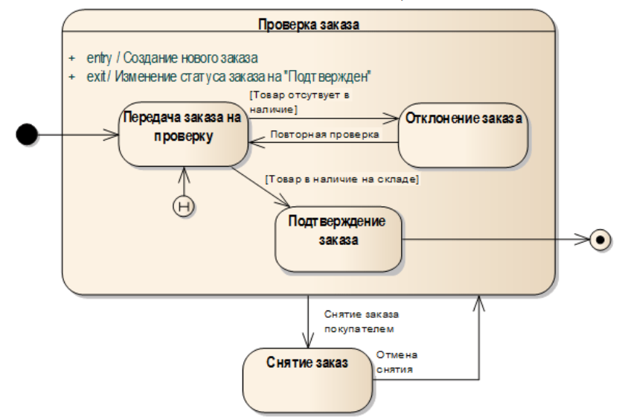
Проверка заказа с повторяющимся действием

Slide 8
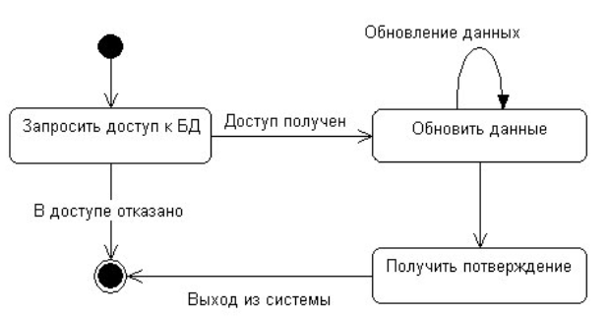
Подключение к базе данных

Slide 9
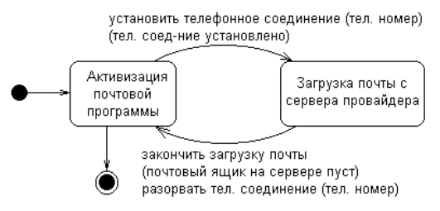
Вход в электронный почтовый ящик (Использование сторожевого условия. Если «да», то переход)

Slide 10
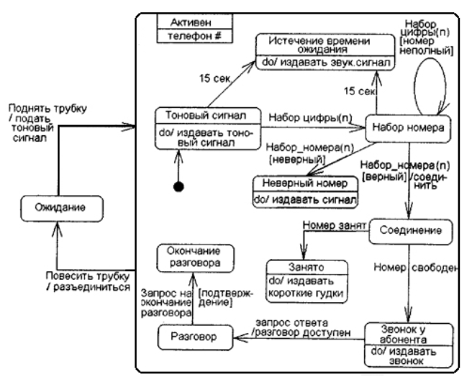
Процесс функционирования телефонного аппарата

Slide 11
Спасибо за внимание!

